Slide 1



Fundo Constitucional de Financiamento do Centro-Oeste (FCO)
1

Slide 2


O que é FCO
Fundo Constitucional de Financiamento do Centro-Oeste
Criado pela Constituição Federal
Regulamentado peal Lei n° 7.827, de 27.09.1989.
Objetivo de contribuir para o desenvolvimento econômico e social da Região, mediante o financiamento aos setores produtivos, prioritariamente junto aos Mini e Pequenos Produtores Rurais e Microempreendedores Individuais, Micro e Pequenas Empresas.

Slide 3




Administração
Principais Competências
Estabelecer as diretrizes e orientações gerais
Estabelecer as diretrizes,
prioridades
Encaminhar a proposta de aplicação dos recursos

Slide 4



35 anos de
investimentos
no Centro-Oeste
FCO - APLICAÇÃO DE 1989 - 2024
~150 bilhões
Rural: R$ 100 bilhões (65%)
Empresarial: R$ 50 bilhões (35%)
Tomadores Menor Porte: 68% (97,9 bilhões)
65% RURAL e 35% EMPRESARIAL

Slide 5

16,7 milhões
ESTIMATIVA DE EMPREGOS
GERADOS OU MANTIDOS
72% RURAL e 28% EMPRESARIAL

Slide 6
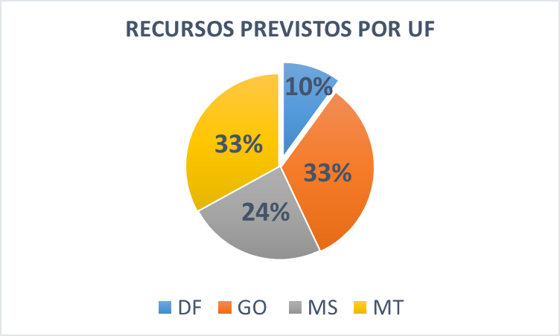
RECURSO PREVISTOS PARA 2025
Recursos Previstos por UF e Setor (R$)
UF | DF | GO | MS | MT | TOTAL
% de distribuição | 10% | 33% | 24% | 33% | 100%
FCO Empresarial – BB | 555.801.947,58 | 1.834.146.427,03 | 1.333.924.674,20 | 1.834.146.427,03 | 5.036.435.276,00
% | 50% | 50% | 50% | 50% | 50%
FCO Rural – BB | 555.801.947,58 | 1.834.146.427,03 | 1.333.924.674,20 | 1.834.146.427,03 | 5.036.435.276,00
% | 50% | 50% | 50% | 50% | 50%
Total Previsto por UF | 1.111.603.895,17 | 3.668.292.854,06 | 2.667.849.348,41 | 3.668.292.854,06 | 12.344.362.198
Total Previsto – Agroamigo |  |  |  |  | 1.371.595.800
Total Previsto FCO |  |  |  |  | 13.715.957.998

Slide 7

FCO Rural
FCO Empresarial

Slide 8
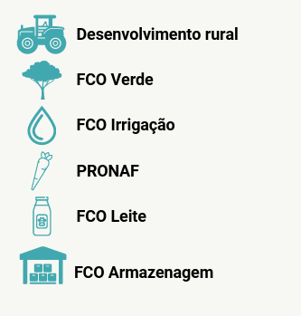
Linhas de Financiamento:
FCO Rural

Slide 9
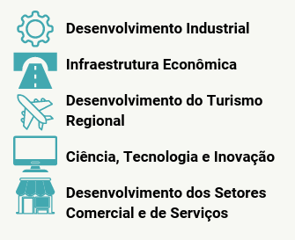
Linhas de Financiamento:
FCO
Empresarial

Slide 10
Por que é FCO é importante para você?
Juros baixos;
Longo prazo para pagamento;
Carência para o início da quitação das parcelas.

Slide 11
Taxas de Juros – FCO Rural
Taxas prefixadas do FCO rural:
Linhas Prioritárias: 8,5% a.a.
INVESTIMENTO | INVESTIMENTO
Porte | Encargos Financeiros
 | Sem bônus | Com bônus
CUSTEIO | CUSTEIO
Porte | Encargos Financeiros
 | Sem bônus | Com bônus
Mini | 11,0 | 10,3
Pequeno
Pequeno-Médio
Médio (Médio I) | 12,3 | 11,8
Médio-Grande (Médio II) | 14,1 | 13,8
Grande | 114,1 | 13,8
Mini | 10,4 | 9,8
Pequeno
Pequeno-Médio
Médio (Médio I) | 11,9 | 11,3
Médio-Grande (Médio II) | 13,4 | 13,0
Grande | 13,4 | 13,4

Slide 12
Taxas de Juros – Empresarial
juros prefixados e pós-fixados
 | Municípios Prioritários |  | Municípios não Prioritários
Porte | Encargos Financeiros (% ao ano) sem bônus de adimplência |  | Encargos Financeiros (% ao ano) com bônus de adimplência
INVESTIMENTO
MEI/Mini Pequeno | 11,4961 | 10,7377 | 12,6197 | 11,6927
Pequeno-Médio Médio (Médio I) | 13,6630 | 12,5796 | 15,2681 | 13,9439
Médio-Grande (Médio II) | 17,2745 | 15,6494 | 19,6822 | 17,6959
Grande | 19,4414 | 17,4912 | 22,3306 | 19,9470
CAPITAL DE GIRO
MEI/Mini Pequeno | 15,1076 | 13,8075 | 17,0338 | 15,4447
Pequeno-Médio Médio (Médio I) | 17,2745 | 15,6494 | 19,6822 | 17,6959
Médio-Grande (Médio II) | 20,8860 | 18,7191 | 18,7191 | 21,4478
Grande | 23,0529 | 20,5610 | 26,7447 | 23,6990
C&T
Projeto de investimento em ciência, tecnologia e inovação | 10,0515 | 9,5098 | 10,8541 | 10,1920

Slide 13
Prazos e carências
Investimento e capital de giro associado:
Prazo: até 48 meses para MEI e até 12 anos para demais portes.
Carência: até 3 meses para MEI e até 3 anos para os demais portes.
Capital de giro associado:
Prazo: até 24 meses para MEI e até 48 meses para demais portes.
Carência: até 6 meses para todos os portes.
Obs: Há algumas exceções na qual o prazo de pagamento pode chegar a até 22 anos, como em projetos de florestamento com determinadas árvores.

Slide 14
FCO Mulheres Empreendedoras
Trata-se de condições diferenciadas em todas as Linhas do FCO, Empresaria e Rural, visando promover condições diferenciadas de carência, prazo e limite financiável, restrito aos tomadores de menor porte (minis, micro, pequenos e pequenos-médios) e a empresas e empreendimentos rurais dirigidos por mulheres, no intuito de fortalecer a participação feminina na economia do Centro-Oeste.
Condições
Diferenciadas
FCO Pantanal e Cerrado
Para auxiliar na recuperação de áreas do Pantanal e Cerrado afetadas por estiagem e queimadas, o FCO oferece condições diferenciadas de financiamento para empresários que se enquadre em Mini/MEI/Micro/Pequeno e Pequeno-Médio porte. As linhas de crédito apresentam prazos mais longos, carência e limites financiáveis mais flexíveis, facilitando o acesso a recursos para a reconstrução e o desenvolvimento desses negócios.
FCO Quilombo
As Condições Diferenciadas FCO Quilombo visam fomentar projetos cujo empreendedores se enquadrem em Mini/MEI/Micro/Pequeno e Pequeno-Médio porte, vinculados a Quilombos, com benefícios adicionais aos já existentes no FCO, como limites financiáveis de 100%, carências acrescidas em até 01 (um) ano e prazos de pagamento acrescidos em até 2 (dois) anos.

Slide 15

Onde encontro as regras do FCO?
O objetivo da Programação, aprovada pelo Condel / Sudeco, é estabelecer as regras de funcionamento do Fundo Constitucional de Financiamento do Centro-Oeste (FCO).
https://www.gov.br/sudeco/programacao-anual-de-financiamento

Slide 16

Como ter acesso as Linhas e Programas do FCO?

Slide 17


Acesso ao Crédito FCO
1) CORRENTISTA DE INSTITUIÇÃO CREDENCIADA
Documentos necessários para abertura de
Conta Corrente da Pessoa Jurídica
CNPJ regular e ativo;
Comprovante de endereço com menos de 90 dias;
Documento constitutivo registrado em órgão competente de acordo com a Natureza Jurídica da PJ;
Comprovante de faturamento ou receita;
Carteira de Identidade;
CPF.

Slide 18

Acesso ao Crédito do FCO
2) ANÁLISE DE CRÉDITO
Cadastro atualizado da empresa e dos sócios;
Comprovação de bens e patrimônio dos proponentes;
Detalhamento da Experiência dos Proponentes;
Inexistência de restrições;
Projeto de viabilidade se for o caso, a critério do agente financeiro.

Slide 19

Acesso ao Crédito do FCO
3) Liberação de Crédito
De acordo com o cronograma previsto no projeto/proposta
Diretamente ao Fornecedor ou na conta do cliente a título de ressarcimento

Slide 20




Acesso ao Crédito do FCO
4) COMPROVAÇÃO DA APLICAÇÃO DO CRÉDITO
Apresentação da notas fiscais;
Recibos;
Comprovantes de pagamento;

Slide 21


Slide 22
AgroAmigo
O que é?
Programa de Microcrédito Produtivo Orientado à Agricultores Familiares
Quem tem direito?
Produtores Rurais que possuam Cadastro de Agricultor Familiar (CAF) do tipo B.
Quais são as Vantagens?
Prazo de 1 ano para pagamento.
Taxa de juros de 0,5% ao ano.
25% de desconto para pagamentos em dia.

Slide 23

Qual o limite do Financiamento?

Slide 24
Quais as Documentações necessárias?
CAF (Cadastro Nacional da Agricultura Familiar) tipo B e CAR (Cadastro Ambiental Rural), quando aplicável;
Documento de identidade (RG);
Cadastro de Pessoa Física (CPF);
Comprovante de endereço;
Se os membros da família fizerem parte de uma única CAF tipo B, todos poderão solicitar o acesso ao microcrédito usando o mesmo CAF. É importante esclarecer que uma mesma família somente pode assinar diferentes contratos se cada beneficiário estiver, de fato, dedicado à atividade produtiva.

Slide 25



Quem devo procurar?

Slide 26
CRÉDITO é como um remédio: na dose certa, cura;
em excesso, intoxica; em falta, não surte efeito.

Slide 27

Obrigado
João Paulo Batista Cabral
joao.cabral@sudeco.gov.br cartaconsultafco@sudeco.gov.br

Slide 28
OBRIGADO PELA ATENÇÃO!
1

